Slide 1


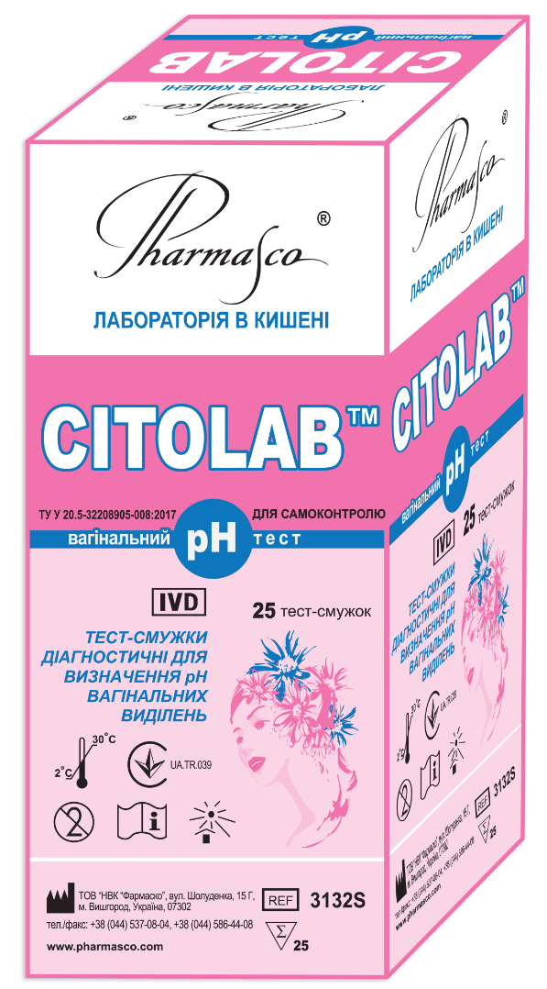

CITOLAB® pH швидка допомога при діагностиці збудників вагінальних інфекцій у жінок з АВВ

Slide 2
Діагностичні тест-смужки для вимірювання кислотності (рН) вагінальних виділень.
Призначення:
Визначення рівня pH піхви з метою оцінки стану вагінальної мікрофлори.
  Використовується для допомоги в діагностиці станів, пов’язаних із порушенням кислотно-лужного балансу, таких як бактеріальний вагіноз, кандидоз, трихомоніаз чи аеробний вагініт.
Моніторинг ефективності лікування вагінальних інфекцій.

Slide 3
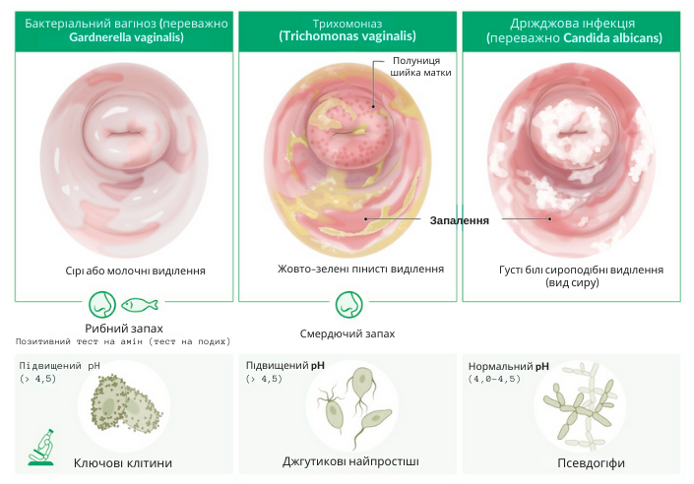
Поява аномальних вагінальних виділень може свідчити про:
Бактеріальний вагіноз
Трихомоніаз
Вульвовагінальний кандидоз
Аеробний вагініт

Slide 4
Розповсюдженість основних причин АВВ в різних популяціях є високою:
    близько 70% жінок мають протягом життя епізод вульвовагінального кандидозу (ВВК)¹, що потребує лікування.
    глобальна розповсюдженість бактеріального вагінозу (БВ) складає від 23% до 29% (зокрема в Європі і Центральній Азії – 23%)²
    глобальна розповсюдженість трихомоніазу – 5,3%
J. Yano et al., “Current patient perspectives of vulvovaginal candidiasis: Incidence, symptoms, management and post-treatment outcomes,” BMC Womens. Health, vol. 19, no. 1, pp. 1–9, 2019, doi: 10.1186/s12905-019-0748-8.
K. Peebles, J. Velloza, J. E. Balkus, R. S. McClelland, and R. V. Barnabas, “High Global Burden and Costs of Bacterial Vaginosis: A Systematic Review and Meta-Analysis,” Sex. Transm. Dis., vol. 46, no. 5, pp. 304–311, May 2019, doi: 10.1097/OLQ.0000000000000972.

Slide 5
Багатоцентрове дослідження проведене в Україні за участю 45 295 пацієнток зі скаргами на АВВ показало наступний розподіл основних причин¹:

Slide 6

CITOLAB® pH
допоможе в діагностиці збудників вагінальних інфекцій у жінок з АВВ.
Тепер визначити рН вагінальних виділень просто!
CITOLAB™ pH
pH >4,4
БВ
Трихомоніаз
рН 4,0-4,4
Вульвовагінальний кандидоз
мікроскопія з використанням критеріїв Хей-Айсон
молекулярна діагностика (ПЛР)
мікроскопія
рН≥ 6
Аеробний вагініт
мікроскопія з використанням критеріїв Хей-Айсон
https://www.dec.gov.ua/wp-content/uploads/2022/12/2022_12_15_2264smd-avv.pdf

Slide 7
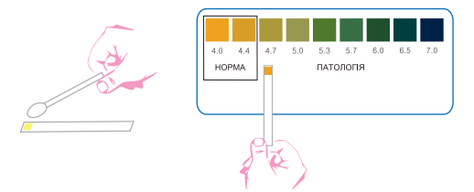
Інтерпретація результату CITOLAB® pH
Якщо колір тестової зони жовто-помаранчевий, рН вагінального середовища знаходиться в межах норми (між 4,0 і 4.4).
Якщо колір тестової зони знаходиться у діапазоні зелених і синіх кольорів, це означає, що вагінальне середовище не є достатньо кислим і не відповідає нормі (рН≥4,7).

Slide 8
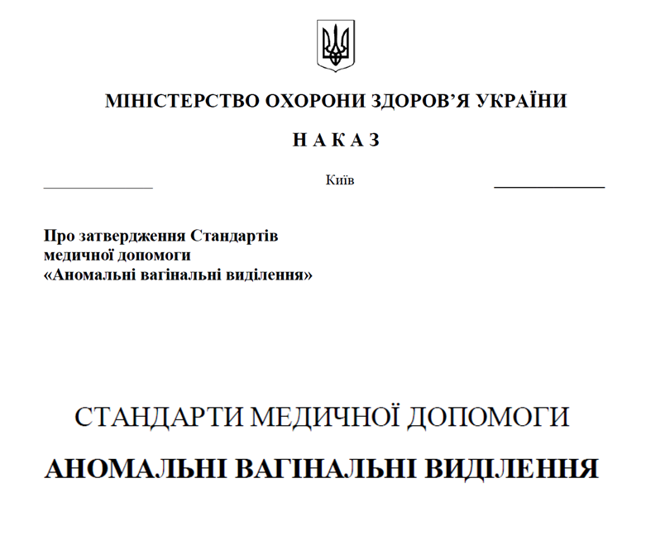
Аномальні вагінальні виділення: стандарти діагностики та лікування.
15.12.2022 р.
https://www.dec.gov.ua/wp-content/uploads/2022/12/2022_12_15_2264smd-avv.pdf

Slide 9
Стандарти медичної допомоги
«Аномальні вагінальні виділення»
Всі жінки з АВВ підлягають клініко-лабораторному обстеженню
Діагностика причин АВВ має бути клініко-лабораторною
Діагноз АВВ є синдромним, базується на клінічних симптомах і ознаках
рН-метрія вагінальних виділень - швидкий доступний метод об’єктивізації порушення нормального піхвового біоценозу
Доступні діагностичні тест-смужки для вимірювання кислотності (рН) вагінального середовища (CITOLAB® pH)
https://www.dec.gov.ua/wp-content/uploads/2022/12/2022_12_15_2264smd-avv.pdf
Notes:
Зробити схему зі стрілками

Slide 10







Для професійного використання,
а також для самоконтролю
CITOLAB® pH
Форма випуску: 1 шт. та 25 шт.
Біоматеріал: вагінальний секрет
Швидко: результат через 20 сек.
Просто: без додаткового оснащення
Максимальний термін зберігання: після відкриття 6 місяців

Slide 11
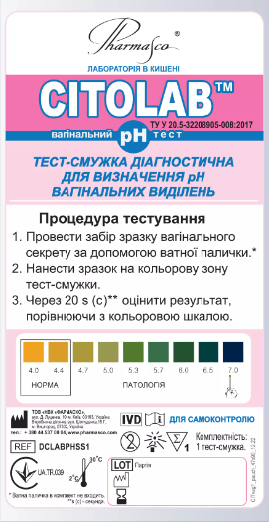
Бажано мати в косметичці кожній Жінці!
Доступна комплектація - 1 тест-смужка
Допоможе швидко оцінити стан вагінального середовища після проведеного лікування навіть вдома
Вагінальний рН тест CITOLAB™ pH
— інтимне здоров’я під контролем!

Slide 12
CITOLAB® pH - швидка допомога в діагностиці збудників вагінальних інфекцій у жінок з АВВ.

